Slide 1
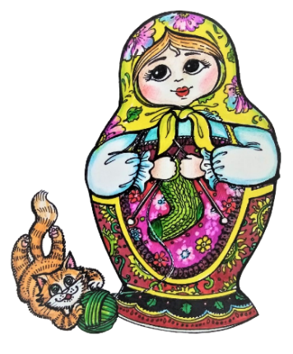
ПРАКТИКА «БЛАГОТВОРИТЕЛЬНОЕ ОБЪЕДИНЕНИЕ «КАТЮША» - союз поколений, инклюзии, патриотизма»
МБУК «Центральная городская детская библиотека имени С. Т. Аксакова»
Трёхгорный
2023

Slide 2
Цели:
Материальная и психологическая поддержка бойцов СВО и жителей территорий в зоне военных действий
Расширение социокультурных контактов жителей города старшего поколения, а также людей с ограниченными возможностями здоровья.
Патриотическое воспитание детей на примере старших
Задачи:
Открытие и деятельность благотворительного объединения «Катюша»
Рекламно-информационная кампания по вовлечению в деятельность объединения жителей города, умеющих или желающих научиться вязать спицами; имеющих возможность внести финансовые пожертвования на приобретение пряжи
Создание в библиотеке комфортных условий для организации коллективных встреч участников объединения
Разработка технологических требований к качеству вязаных изделий, предназначенных для бойцов передовой
Составление списков литературы, подходящей для громких читок во время коллективных творческих вечеров участников объединения
Изготовление (вязание) теплых вещей
Посещение на дому маломобильных граждан-мастеров вязания, желающих принимать участие в общем деле
Взаимодействие с детскими организациями для дополнения посылок с вязаными вещами детскими письмами и открытками
Сотрудничество и координация действий с городскими пунктами сбора гуманитарной помощи
Отправка комплектов теплых вещей в места назначения

Slide 3
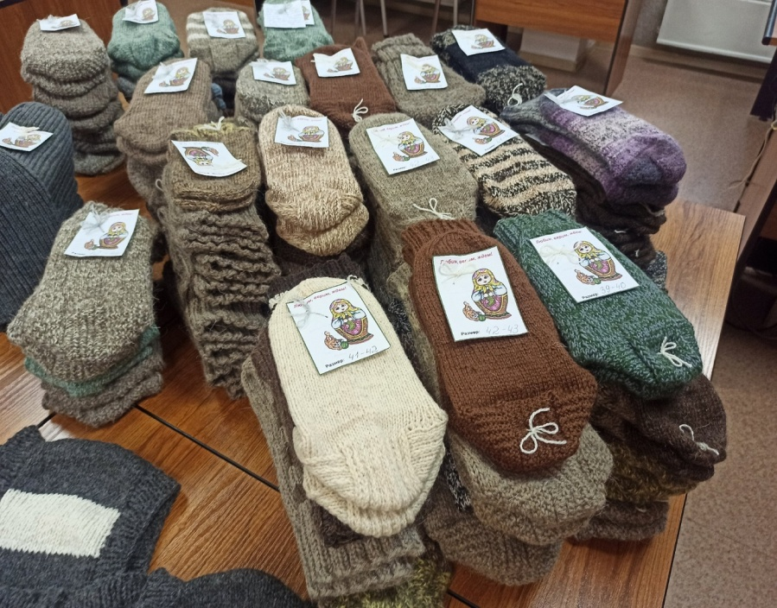
Благотворительное объединение волонтеров «Катюша»
открыто в ноябре 2022 года
Слоган - «Все в этом мире связано»
Основной вид деятельности - ручное творчество.
Техника: вязание спицами
Назначение продукции - для бойцов СВО и мирного населения сопредельных с боевыми действиями территорий
Объединение работает в очно-заочном режиме
«Катюша» действует на добровольные пожертвования горожан
Логотип объединения

Slide 4
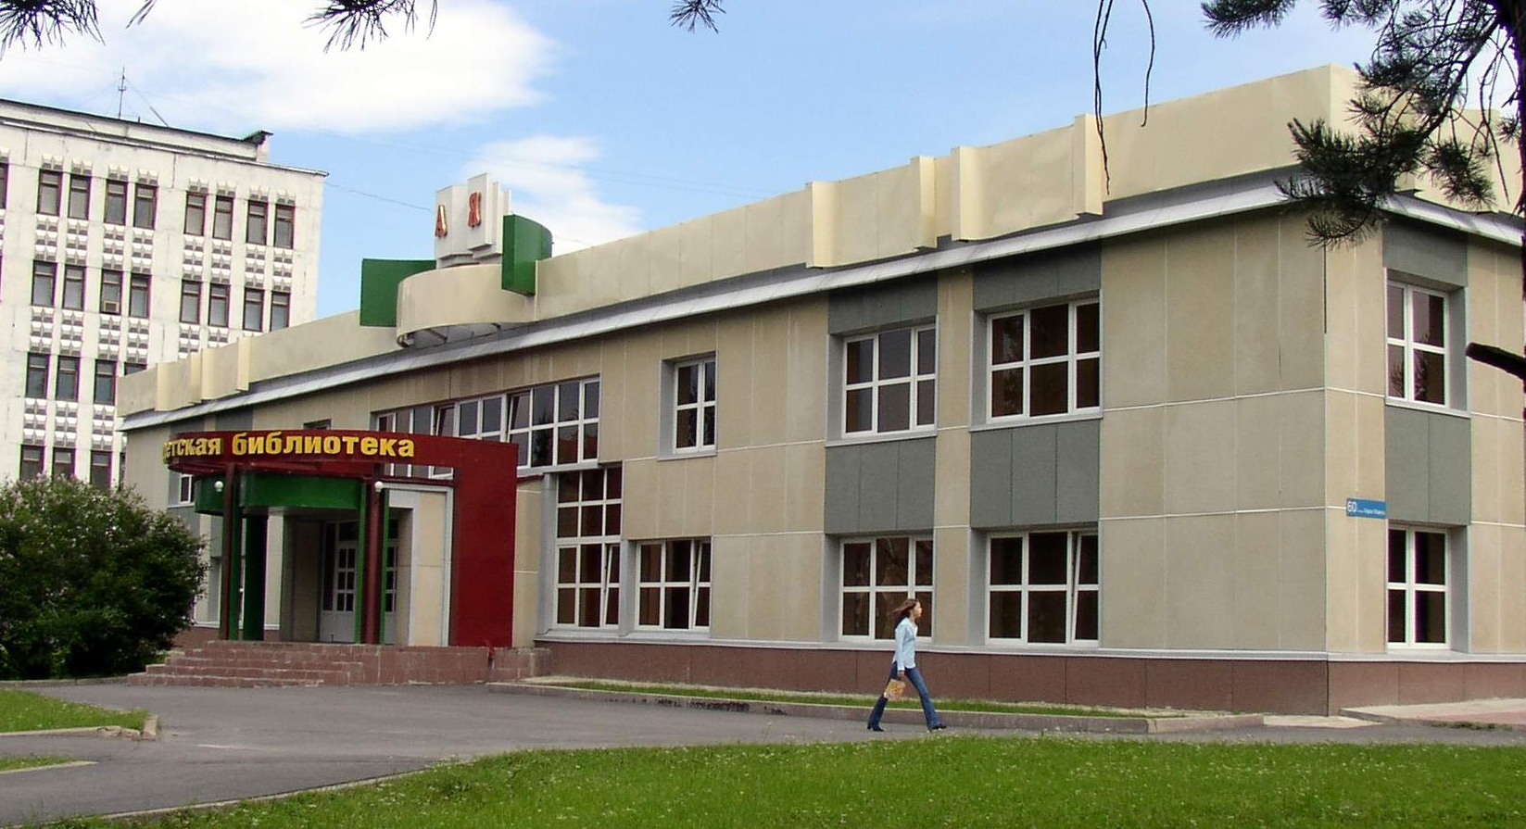
Заинтересованные
библиотечные
специалисты
Легкодоступное место расположения детской библиотеки
С. Т. Аксакова
Удобный режим работы
библиотеки
Участие
жителей города
Поддержка коллектива
Наличие пространства
для творческих встреч
Возможности,
позволившие реализовать практику

Slide 5
Наши принципиальные подходы
Количество и возраст участников –
без ограничений
Поддержка народного патриотического движения
Вовлечение населения города в благотворительную деятельность
Индивидуальный
подход к каждому участнику
Погружение участников
в культурную среду литературы и общения
Маргарита Игоревна Шапкина – руководитель объединения

Slide 6
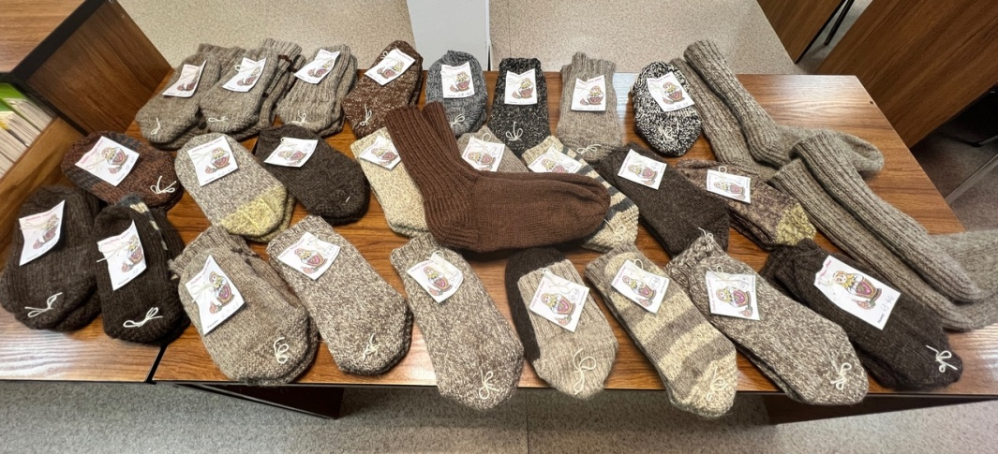
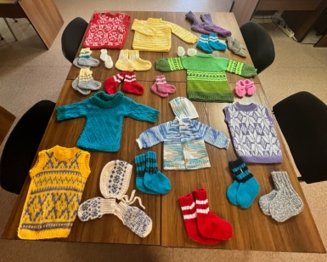
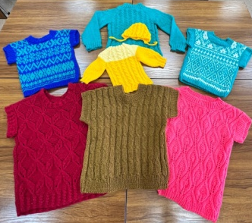
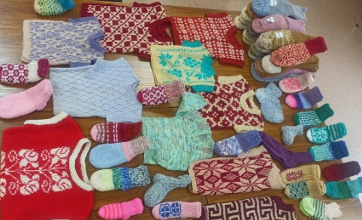
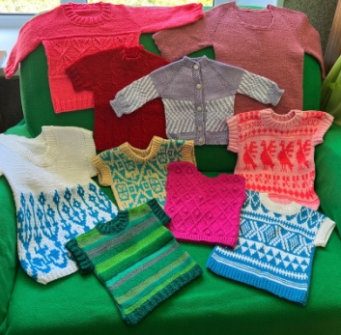
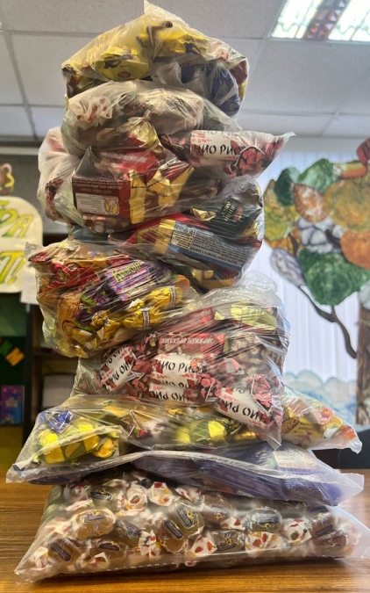
Результаты практики
Более 400 воинов СВО получили шерстяные носки, шапки, жилеты, пояса, варежки…
Дети Краснодона и Энергодара получили более 200
нарядных вязаных изделий
Посылки дополняются эмоциональными подарками от детей и сладостями

Slide 7
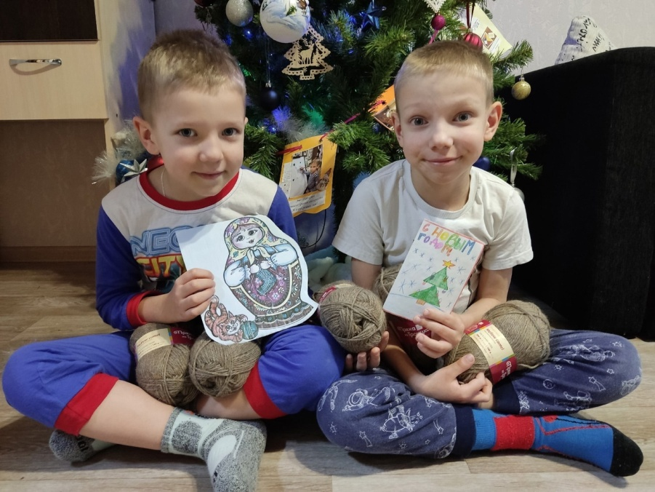
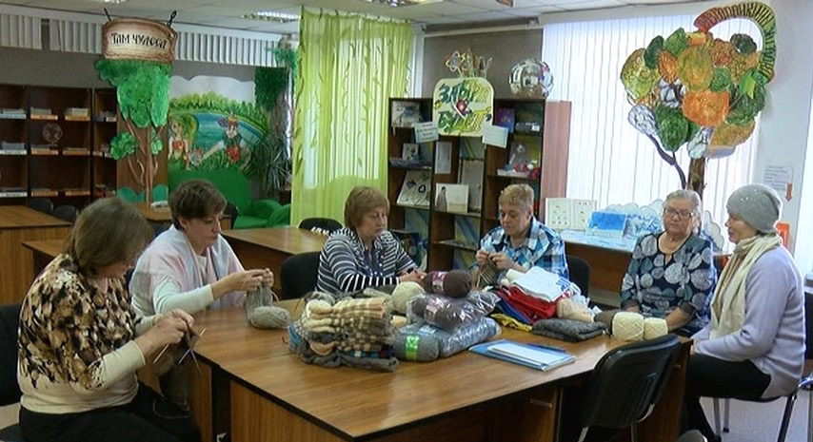
Результаты практики
Почти сотня жителей города
объединились общей патриотической целью
Среди 95 участников – три поколения
Повысилось качество жизни участников
пожилого возраста и мастериц,
имеющих ограничения по здоровью
В жизнь юных участников
вошёл достойный пример старших

Slide 9
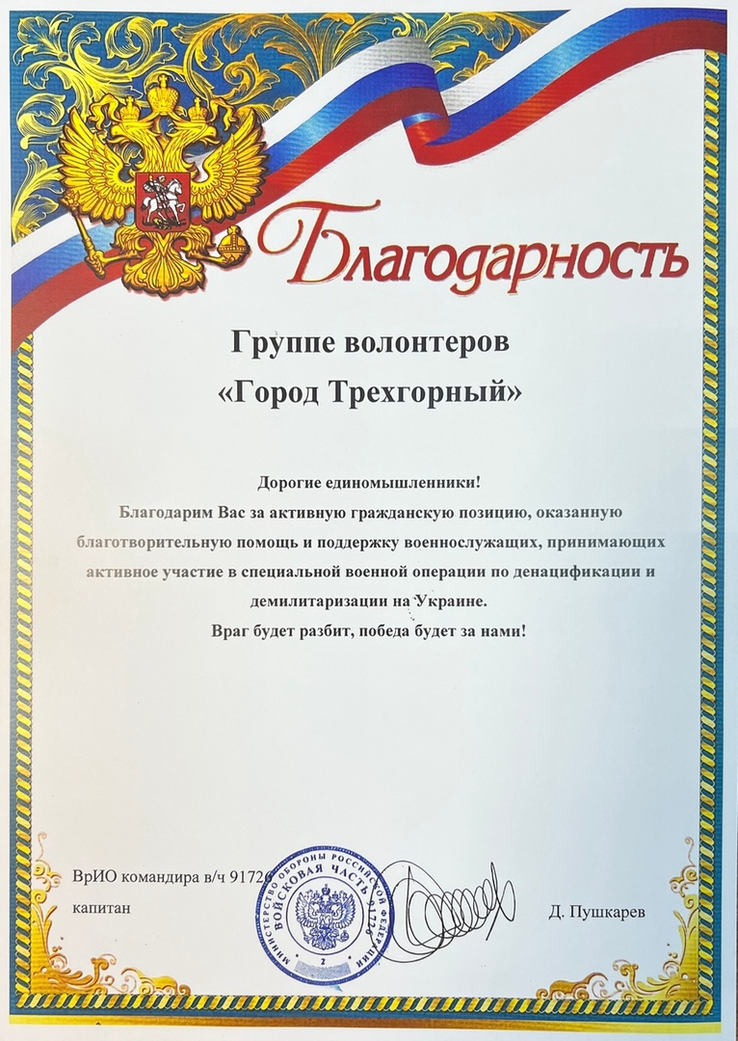
Деятельность благотворительного объединения «Катюша»
необходима и значима!

Slide 10
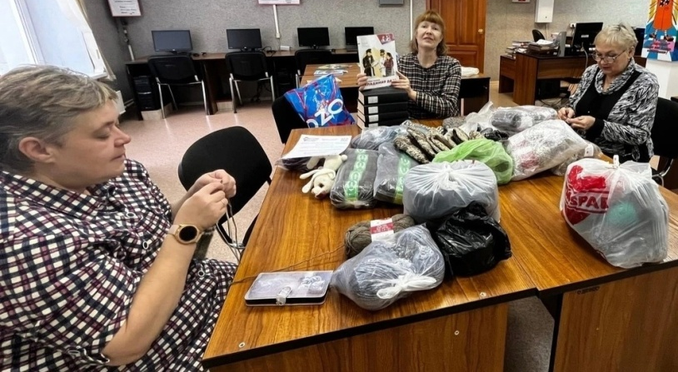
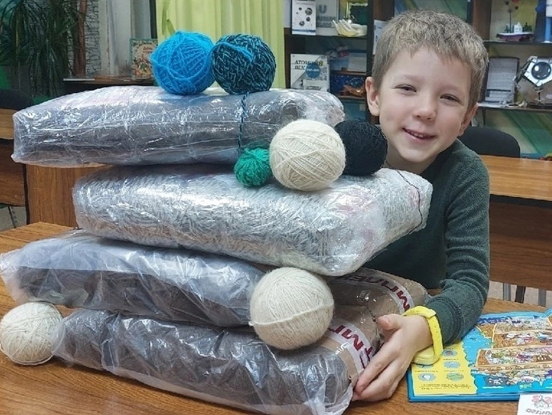
ПЕРСПЕКТИВЫ РАЗВИТИЯ
Практика будет развиваться
по намеченному пути до окончания СВО,
вовлекая в свои ряды
все больше горожан разного возраста

